Slide 1
静 力 学

Slide 2
引 言

Slide 3
静力学：研究物体在力系作用下平衡规律的科学。
基本概念
理想化的力学模型
刚体：在力的作用下，其内部任意两点间的距离始终保持不
变的物体。
变形体：在力的作用下，不能忽略变形的物体。
力：物体间相互的机械作用，作用效果使物体的机械运动状
态发生改变。
F
大小
方向
作用点
力的三要素
力是矢量

Slide 4
力系：作用于物体上的一群力。
等效力系：两个力系作用于物体的效果相同。
平衡力系：不受外力作用的物体可称为受零力系作用，与
零力系等效的力系为平衡力系。
静力学任务
物体的受力分析：分析物体（包括物体系）受哪些力，每
个力的作用位置和方向，并画出物体的受力图。
力系的等效替换（或简化）：用一个简单力系等效代替一
个复杂力系。
建立各种力系的平衡条件：建立各种力系的平衡条件，并
应用这些条件解决静力学实际问题 。

Slide 5
第一章 静力学公理和物体的受力分析

Slide 6
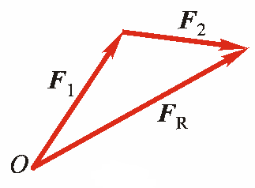
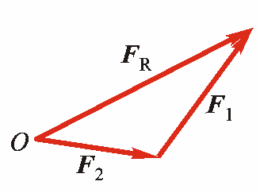
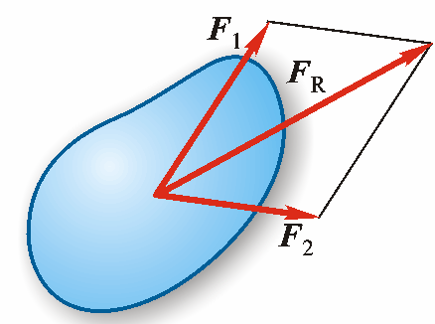

§1-1 静力学公理
公理1 力的平行四边形法则
复杂力系简化的基础
作用在物体上同一点的两个力，可以合成为一个合力。合力的作用点也在该点，合力的大小和方向，由这两个力为边构成的平行四边形的对角线确定。
合力(合力的大小与方向) (矢量和)
亦可用力三角形求得合力矢。

Slide 7
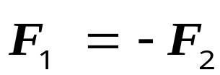
公理2 二力平衡条件
最简单力系的平衡条件
作用在刚体上的两个力，使刚体保持平衡的必要和充分条件是：这两个力的大小相等，方向相反，且作用在同一直线上。
使刚体平衡的充分必要条件

Slide 8
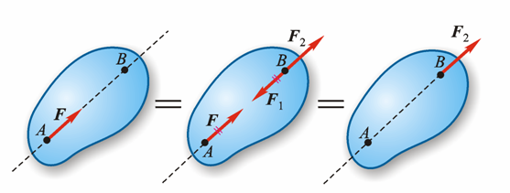
公理3 加减平衡力系原理
在已知力系上加上或减去任意的平衡力系，并不改变原力系对刚体的作用。
推理1 力的可传性
作用于刚体上某点的力，可以沿着它的作用线移到刚体内任意一点，并不改变该力对刚体的作用。
作用在刚体上的力是滑动矢量
力的三要素为大小、方向和作用线

Slide 9
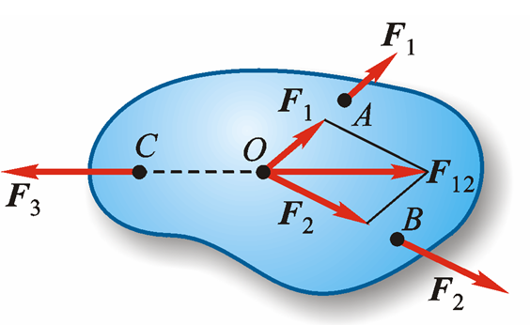
推理2 三力平衡汇交定理
作用于刚体上三个相互平衡的力，若其中两个力的作用线汇交于一点，则此三力必在同一平面内，且第三个力的作用线通过汇交点。

Slide 10
公理4 作用和反作用定律
作用力和反作用力总是同时存在，同时消失，等值、反向、共线，作用在相互作用的两个物体上。

Slide 11
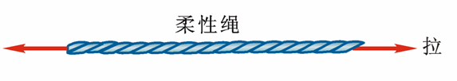
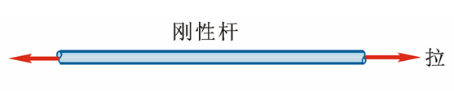
公理5 刚化原理
变形体在某一力系作用下处于平衡，如将此变形体刚化为刚体，其平衡状态保持不变.
柔性体（受拉力平衡）
刚化为刚体（仍平衡）
反之不一定成立。
刚体（受压平衡）
柔性体（受压不能平衡）

Slide 12
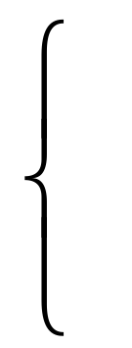
§1-2 约束和约束力
自由体：位移不受限制的物体。
非自由体：位移受到限制的物体。
约束：对非自由体的位移起限制作用的物体。
约束力：约束对非自由体的作用力。
大小——待定
约束力
方向——与该约束所能阻碍的位移方向相反
作用点——接触处

Slide 13
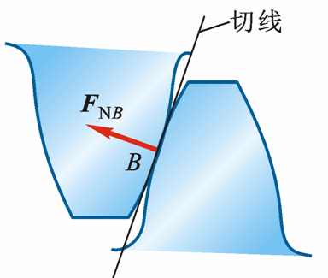
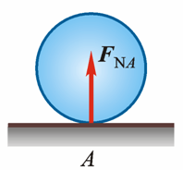
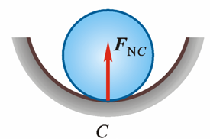
工程中常见的约束
具有光滑接触表面的约束
作用在接触点处
方向沿接触表面的公法线
指向被约束物体
法向约束力

Slide 14
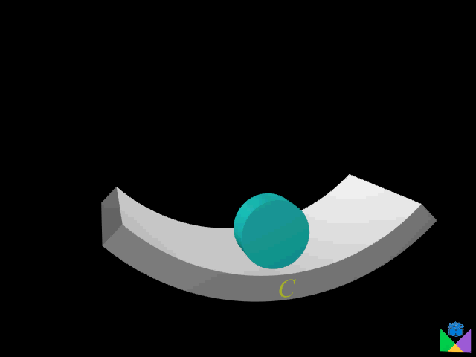
光滑接触面约束

Slide 15
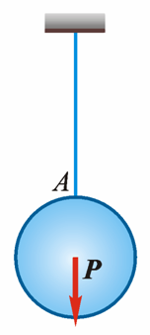
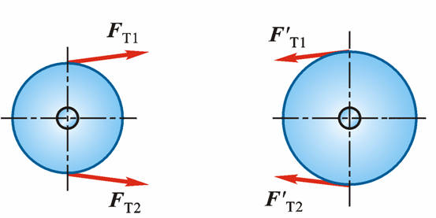
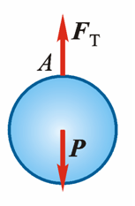
由柔软的绳索、胶带或链条等构成的约束
作用在接触点
方向沿绳索方向
背离物体

Slide 16
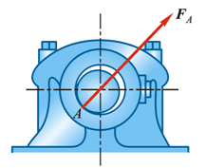
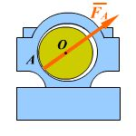
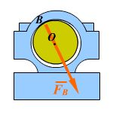
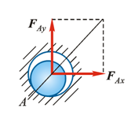
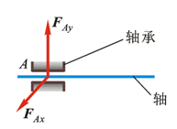
光滑铰链约束（向心轴承、圆柱形铰链、固定铰链支座等）
向心轴承（径向轴承）
约束特点：
轴在轴承孔内
轴为非自由体
轴承孔为约束
光滑接触面约束
约束力作用在接触处
沿径向指向轴心

Slide 17
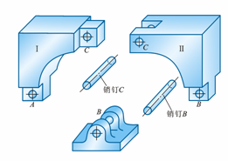
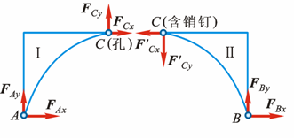
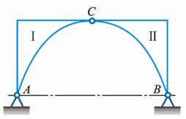
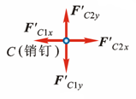
圆柱铰链和固定铰链支座
约束特点：
由两个各穿孔的构件及圆柱销钉组成。
孔与轴的配合问题，与轴承一样，可用两个正交分力表示。
计算简图

Slide 18
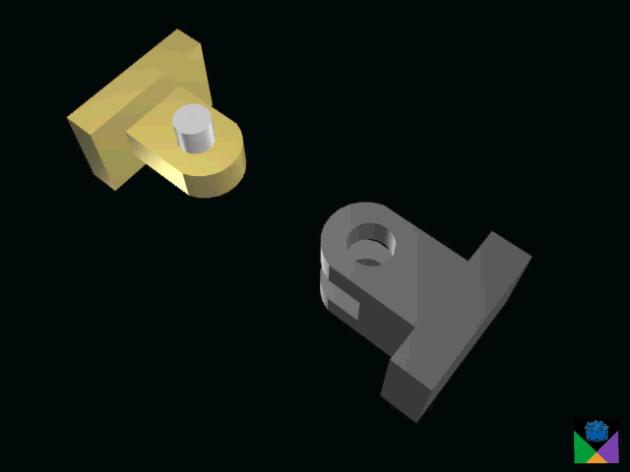

Slide 19
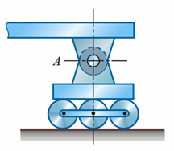
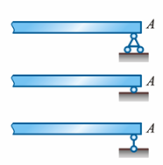

其它类型约束
滚动支座（辊轴支座）
约束特点：
在固定铰支座与光滑固定平面之间装有光滑辊轴而成。
约束力垂直于光滑面

Slide 20
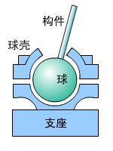
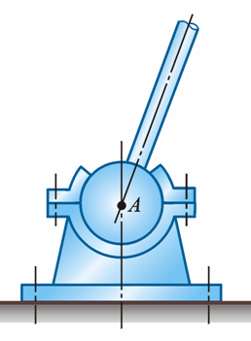
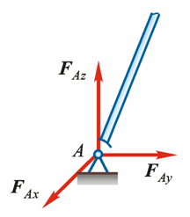
球铰链
约束特点：
通过球与球壳将构件连接，构件可以绕球心任意转动，但构件与球心不能有任何移动．
当忽略摩擦时，球与球座亦是光滑约束问题
约束力通过接触点,并指向球心
是一个不能预先确定的空间力，可用三个正
交分力表示

Slide 21




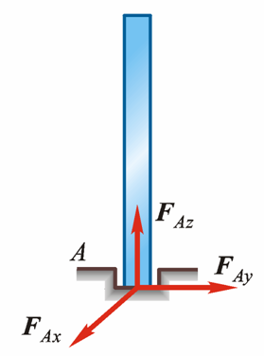
止推轴承
约束特点：
止推轴承比径向轴承多一个轴向的位移限制。
比径向轴承多一个轴向的约束力
三个正交分力

Slide 22
§1-3 物体的受力分析和受力图
物体的受力分析
确定构件受了几个力，每个力的作用位置和方向的分析过程。
力的分类
主动力：如重力，风力等，一般是已知的
被动力：约束对于物体的约束力
受力图
表示物体受力的简明图形。
画受力图步骤
取所要研究物体为研究对象（分离体），画出其简图
画出所有主动力
按约束性质画出所有约束（被动）力

Slide 23
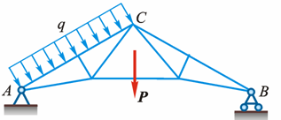


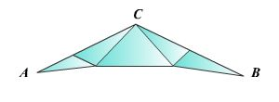
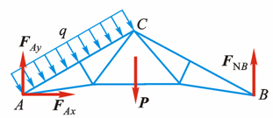
例1-1
屋架受均布风力 （N/m）， 屋架重为 ，画出屋架的受力图。
解：
取屋架
画出简图
画出主动力
画出约束力

Slide 24
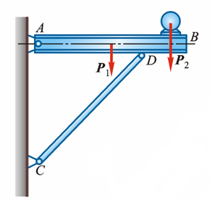


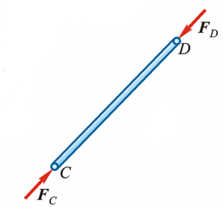
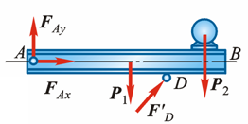
例1-2
水平均质梁AB重为 ，电动机重为 ，不计杆CD 的自重，画出杆AB和梁CD 的受力图。
解：
取CD杆
取AB梁
二力构件：只在两个力作用下平衡的构件，也称二力杆。

Slide 25


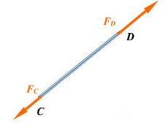
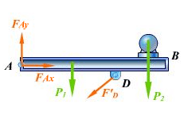
思 考
杆的受力图能否画为图示情况？
若这样画，梁 的受力图又如何改动?

Slide 26
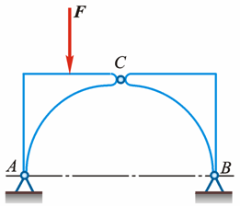
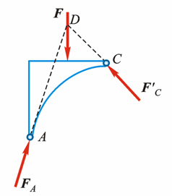
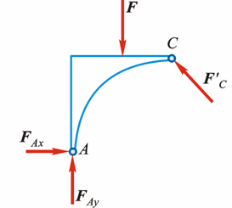
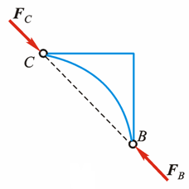
例1-3
不计三铰拱桥的自重与摩擦，画出左、右拱AC，BC的受力图。
解：
右拱BC为二力构件
取左拱

Slide 27
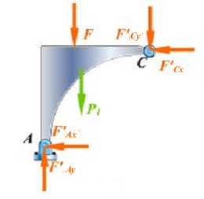
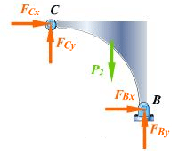
思 考
若左、右两拱都考虑自重，如何画出各受力图？

Slide 28
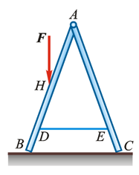

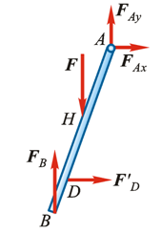
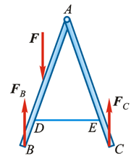
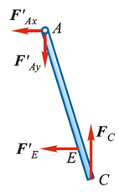
例1-4
不计自重的梯子放在光滑水平地面上，画出梯子、梯子左右两部分与整个系统受力图。
解：
绳子
梯子左边部分
梯子右边部分
整体
提问：A处的力和绳子对左右两部分梯子的为什么在整体受力图没有画出？

Slide 29

例1-5
如图所示平面构件。分别画出
各杆、各滑轮、销钉B及整个
系统的受力图；销钉与滑轮I
一起的受力图；杆AB，滑轮
I，II，钢丝绳和重物作为一
个系统的受力图。
BD杆
AB杆
DE杆
F_{DB}
D
D
F'_{DB}
F_{A}
F_{Cy}
K
F_{K}
F_{Bx}
F'_{C x}
C
B
A
C
F_{Cx}
B
F'_{C y}
F_{By}
F_{E y}
E
F_{E x}
F_{BD}

Slide 30

滑轮I
滑轮II
销钉B
F'_{K}
F_{BIy}
F_{B}
F'_{BD}
F'_{By}
F₁
F_{BIx}
F'_{B1x}
F'_{Bx}
B
F'_{B1y}
F₂
F'_{B}
F'₁
整体
滑轮I和销钉
杆AB、滑轮和重物
F_{A}
F_{Cy}
F'_{K}
F'_{K}
F'_{By}
F'_{BD}
A
B
F'_{BD}
I
F'_{Bx}
C
F_{Cx}
B
II
F'_{B}
F'₁
P

Slide 31
画受力图时必须注意
明确研究对象，画出分离体。根据求解需求，可取单个物
体为研究对象，也可取几个物体组成的系统为研究对象；
先画主动力，后画约束力，约束力严格按约束力性质画出；
注意作用力和反作用力的关系；
注意二力构件的判定；
注意内力和外力的转换，内力不需画在受力图上。

Slide 32
§1-4 力学模型和力学简图
对任何实际问题进行力学分析、计算时，都要将实际问
题抽象成为力学模型，任何力学计算实际都是针对力学模型
进行的。
例如对桥梁进行力学计算，实际上是指对这桥梁的力学模型进行了计算。显然，将实际问题转化为力学模型是进行力学计算所必须的重要而关键的一环，这一环进行的好坏，将直接影响计算过程和计算结果。
将实际问题转化为力学模型的过程称为力学建模。由于理
论力学中将物体视为刚体，因此其力学模型可以用简图来表
达，这类简图称为力学简图。

Slide 33


在建立力学模型时，要抓住关键、本质的方面，忽略
次要的方面。
例如：
忽略变形
刚体
三维问题
平面问题
几何形状
圆形
力的简化
作用在圆心
点接触
光滑接触
A，B处约束力的简化
力学模型

Slide 34






简支梁的力学模型
单跨水泥桥
简支梁
平面桁架的力学模型

Slide 35
理论力学中力学模型常遇到的几个方面
材料假设为均匀；
将物体视为刚体；
几何形状简化为圆柱、圆盘、板、杆及由它们组成的简单
形状；
受力简化为集中力、分布力；
接触简化为光滑铰链、光滑接触、柔索等。

